Slide 1
الغيمة الصغيرة

Slide 2
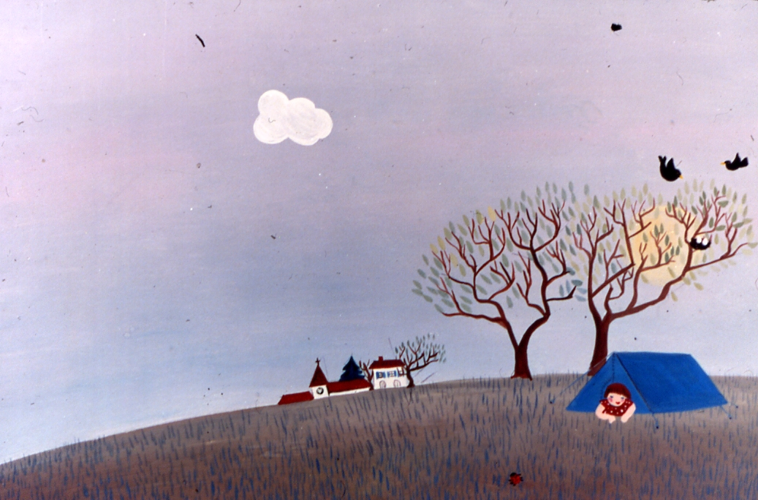
كان هناك غيمة صغيرة جدا وبيضاء تتنزه في السماء نهارا وليلا وهي تحلم. كانت تنظر الى الأرض ثم الى الناس . كانت ترى بيوتا وكنائس ,حقولا واشجارا وعصافير وحتى الخيم في الريف . كانت السماء زرقاء وهي بيضاء كانت تسير بهدؤ وتأخذ ما يطيب لها من الوقت. كانت تنظر الى كل شيء من فوق وهي تبتسم كانت تحب الجميع وكانت مسرورة

Slide 3
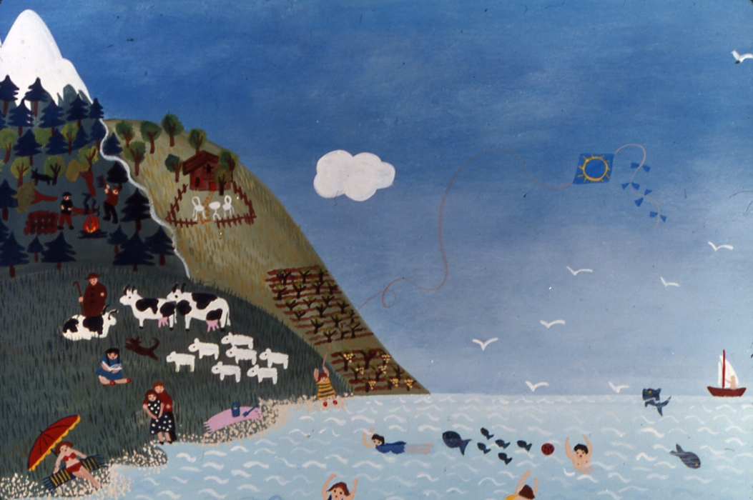
- احيانا ترتفع عن الأرض فتصبح أعلى. كان رأس الجبل كله ابيض من الثلج واحيانا كانت السهول الخضراء تهبط حتى تصبح سمراء من الشمس وتصبح الشواطئ في زرقة البحر. في الغابات كان يوجد حطابون ثم في المراعي كان يوجد رعيان وقطعان ثم في الأسفل المتنزهون وأخيرا السباحون الذين يتركون الشاطئ ويذهبون الى البحر ليلتقوا مع الأسماك والمراكب

Slide 4
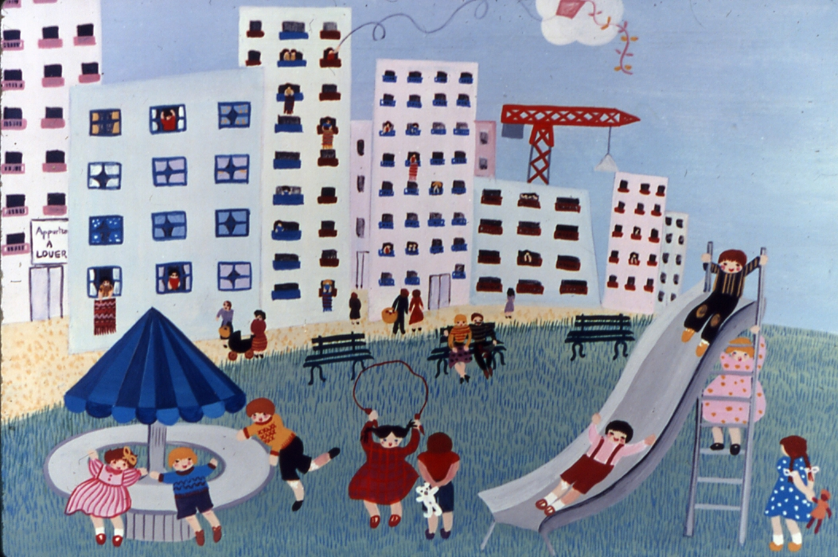
- ويوما وصلت الغيمة فوق مدينة كبيرة وكانت تريد ان تنظر الى داخل البيوت لكنها لم تجرؤ لقد قيل لها بأن هذا غير لائق انما من وقت لآخر كانت النوافذ تلمع كالمرآة وتعكس صورتها فترى ذاتها قليلا وتجد بأنها جميلة جدا في السماء وخاصة كانت تنجذب بالأرض الخضراء والعاب الأطفال

Slide 5
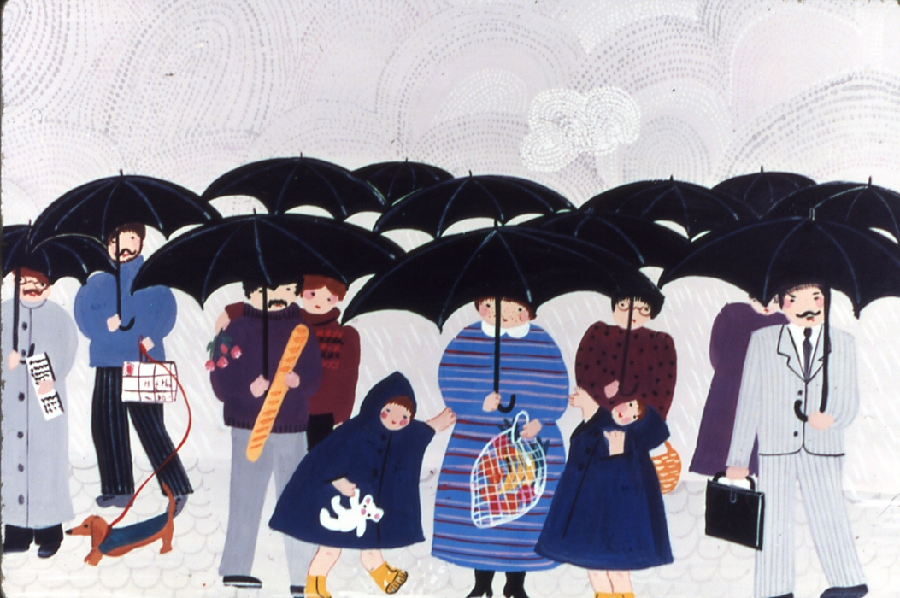

ولكن فجأة ماذا حدث؟ الغيمة الصغيرة كانت مسرورة اذ صادفت في السماء كميات من الغيوم الصغيرة والكبيرة ارادت ان تلعب معهم ولكن الألعاب توقفت في الأسفل واخذ الناس يختبؤن وحتى رؤوسهم اختفت تحت القبعات والمظلات . الغيمة لم تفهم شيئا وقالت:" عجبا هؤلاء الناس, وتابعت لعبها ثم اتنهى عيد الغيوم الكبير البعض منهم اختفى يريد رؤية الأرض وهكذا كان المطر. وغيوم اخرى فضلت الذهاب الى مدن اخرى اغلقت الناس المظلات وخرج الأولاد يلعبون.

Slide 6
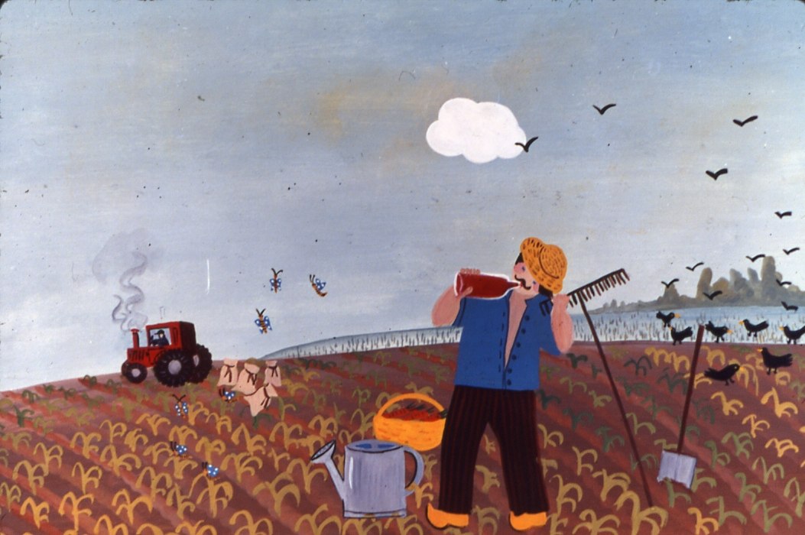
وجدت الغيمة الصغيرة نفسها وحيدة في السماء الزرقاء لتتابع سفرها في الريف : الفلاح قال لها :" صباح الخير قبل ان يشرب وسائق التراكتور سلم عليها واصبحت الغيمة الصغيرة سعيدة لأنها شعرت بأن الناس ينتظرونها ويحبونها وهذا يعزيها عن الذين يختبؤن تحت مظلاتهم السوداء.

Slide 7
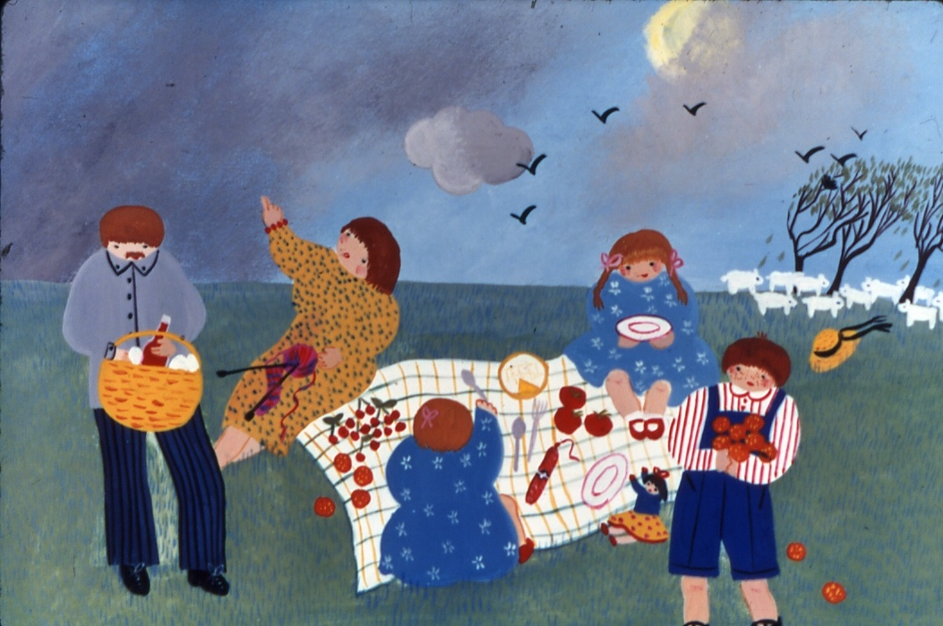
ولكن فجأة قصة اخرى ظهرت, اختبأت الشمس وانطلق الرعد قوي وغيوم سوداء, خافت الغيمة كما يخاف الأولاد الصغار لذلك فالأفضل ان تقترب من اصدقائها الناس ولكنها شعرت بأن الناس لا يريدونها يسرعون في جمع حوائجهم دون ان يرفعوا رؤوسهم والبعض منهم دون ان ينهوا طعامهم يقذفون كل شيء في سياراتهم وآخرون ركضوا الى بيوتهم. الغيمة الصغيرة تريد ايضا ان تحتمي معهم واخيرا رأها واحد منهم ولكنه رفع يده مهددا وقال لها:" اذهبي من هنا "

Slide 8
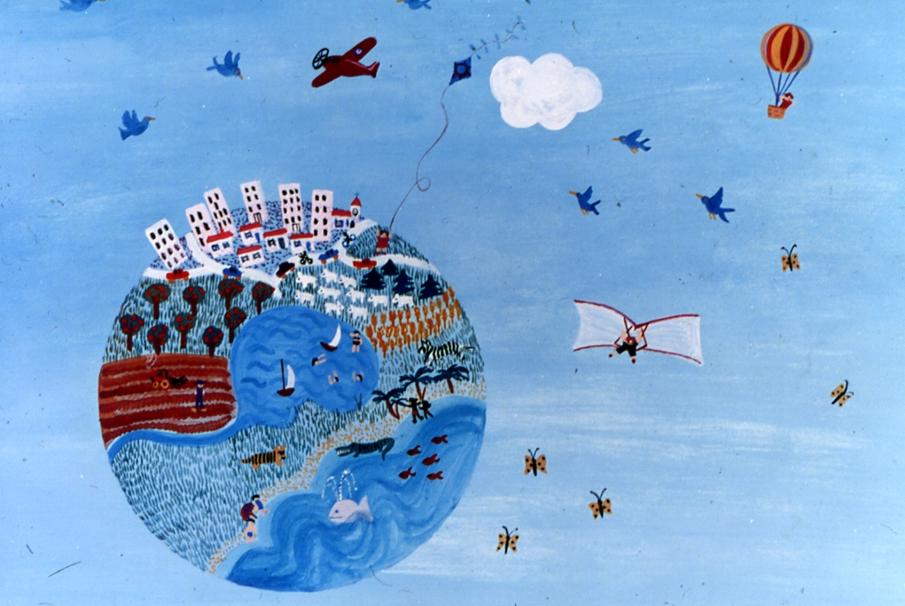
- العاصفة لم تدم طويلا وتابعت الغيمة سفرها في السماء الزرقاء حول الأرض ونظرت من فوق ثم الى الأسفل وكانت مسرورة وسط العصافير والطائرات والفراشات والبالونات وعادت الشمس معها ترافق الغيمة البيضاء في السماء الشاسعة انها مسرورة ولكن في الوقت نفسه لا تفهم الناس وتتساءل عن اي شيئ يحلمون:" البعض ينادي والآخرون يهربون البعض يلقي التحية وآخرون يصرخون " أذهبي من هنا ".

Slide 9
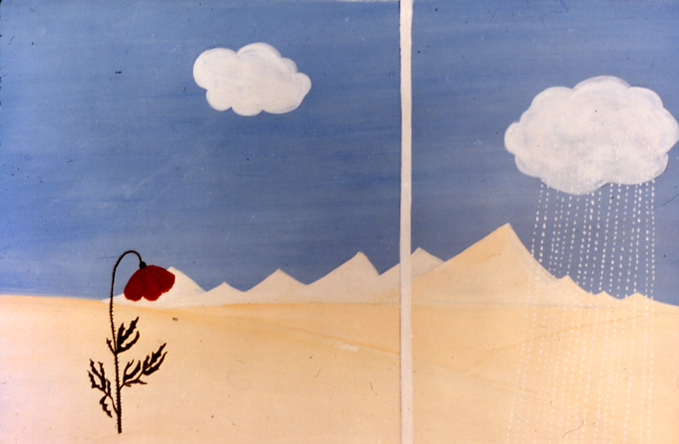
وتابعت السفر هكذا مع الريح وكانت الأرض ككتاب صور كبير من كل الألوان والغيمة الصغيرة تسافر هكذا في السماء الزرقاء حتى اليوم اكتشفت الغيمة الصغيرة زهرة كبيرة حمراء يبدو انها كانت جميلة ولكنها الآن تحني رأسها بحزن واقتربت الغيمة منها واخذت تبتسم لها ولكن الزهرة لم يكن لها القدرة على رفع رأسها والنظر اليها حينئذ نادتها الغيمة وهبطت الغيمة لتعانقها وتثرثر في اذنها :" سأجعل لك زاوية في الظل لترتاحي قليلا ولكن الزهرة كانت خرساء والغيمة الصغيرة هبطت كثيرا الى الأسفل ... وعندئذ بكت كثيرا كثيرا وشربت الزهرة كل دموعها

Slide 10
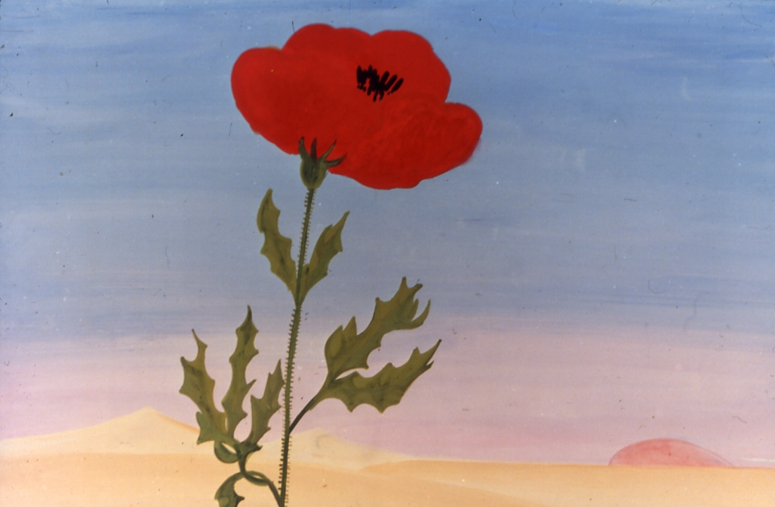
وبكت الغيمة كثيرا كثيرا حيث لم يبق في السماء الزرقاء وفي الشمس الا ابتسامة الزهرة.

